Slide 1

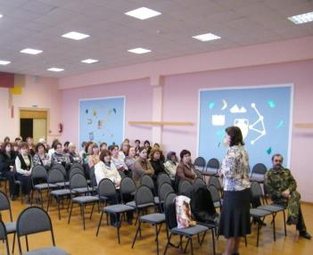
Коломенский ПМПЦ «ЖИЗНЬ»
Проект
ЛЕКЦИОННО-ВЫСТАВОЧНАЯ
ДЕЯТЕЛЬНОСТЬ
НАЧАЛО РАБОТЫ
2003г. С момента образования
ПОСТАВЛЕННЫЕ ЦЕЛИ
-Формирование ответственного отношения к семейной жизни
-Профилактика абортивного мышления и деструктивного поведения
-Подготовка общества к законодательной отмене абортов
-Изменение демографической ситуации

Slide 2
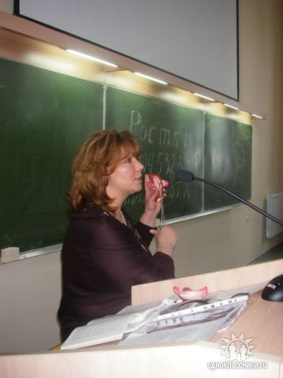
-
Коломенский ПМПЦ «ЖИЗНЬ»
ЛЕКЦИОННО-ВЫСТАВОЧНАЯ ДЕЯТЕЛЬНОСТЬ
ТЕМЫ БЕСЕД И ЛЕКЦИЙ
1. Традиционные семейные ценности – основа национальной безопасности.
2. Любовь. Брак. Семья.
3. Дар жизни. Медицинские и нравственно-психологические последствия абортов.
4. Зависимости (виртуальная, никотиновая, алкогольная, наркотическая, сквернословие) и их духовная природа.
5.Традиционные духовные воинские ценности. Мужская ответственность.

Slide 3
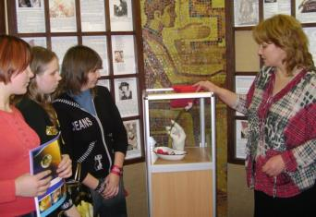
Коломенский ПМПЦ «ЖИЗНЬ»
ЛЕКЦИОННО-ВЫСТАВОЧНАЯ ДЕЯТЕЛЬНОСТЬ
ТЕХНОЛОГИЯ
1).Проведение лекций и бесед
Комплексный подход ( разраб. курса лекций)
Подкрепление лекций экспозициями выставок
«Молчаливая революция» (авт.В.Потиха) и
«Понимание геноцида» (авт.В Жаров)
Выставка с сопровождением в формате
«Вопрос-Ответ» или экскурсионным
Использование в лекции видеоматериалов и муляжей эмбрионов
Адаптация лекции к качественному и возрастному составу аудитории
Раздача материалов для самостоятельного усвоения
Обратная связь ( представительская визитка для учащихся, тлф доверия)

Slide 4
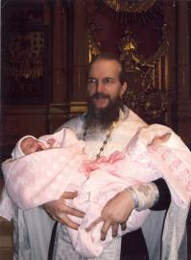
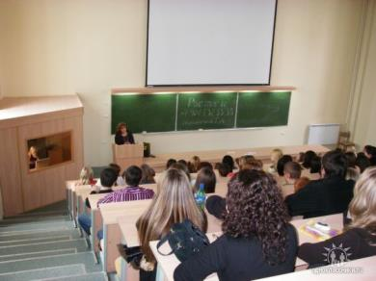
Коломенский ПМПЦ «ЖИЗНЬ»
ЛЕКЦИОННО-ВЫСТАВОЧНАЯ ДЕЯТЕЛЬНОСТЬ
РЕЗУЛЬТАТИВНОСТЬ ПРОЕКТА
СОХРАНЁННЫЕ ЖИЗНИ ДЕТЕЙ
2. КАЧЕСТВЕННЫЙ ОХВАТ АУДИТОРИИ
Учащиеся школ, ССУ, ВУЗов
Военнослужащие
Родители учащихся (родительские собрания)
3. КОЛИЧЕСТВЕННЫЙ ОХВАТ
В среднем около 6000 человек ежегодно
Проводится в среднем 200 лекций в год
4. ПОДГОТОВКА ПРОЛАЙФЕРОВ( семинары)
Медработники учебных заведений
Преподаватели ОПК
Семинаристы КДС

Slide 5
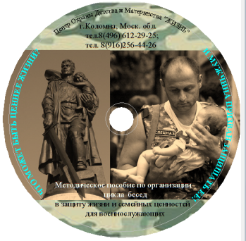
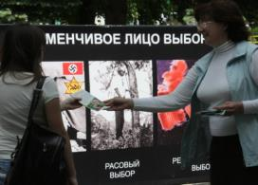
Коломенский ПМПЦ «ЖИЗНЬ»
ЛЕКЦИОННО-ВЫСТАВОЧНАЯ ДЕЯТЕЛЬНОСТЬ
МЕТОДИЧЕСКИЕ МАТЕРИАЛЫ
1. Для коллег-лекторов
DVD диски с методическими разработками.
Макет лекционно-представительской визитки.
Визитка с тезисным изложением лекции.
Бланк-заявка организаторам в школы для составления перспективного плана бесед.
2. Для слушателей
Представительская визитка.
Раздаточные материалы
(книги, листовки, DVD диски, газеты).
Видеосюжеты, презентации, плакаты, фото
(используются в лекциях)

Slide 6

Коломенский ПМПЦ «ЖИЗНЬ»
ЛЕКЦИОННО-ВЫСТАВОЧНАЯ ДЕЯТЕЛЬНОСТЬ

